Slide 1


Nhiệt liệt chào đón các cô giáo
Đến với chương trình
Bé yêu thơ
Giáo viên: Nguyễn Thị Thành

Slide 2
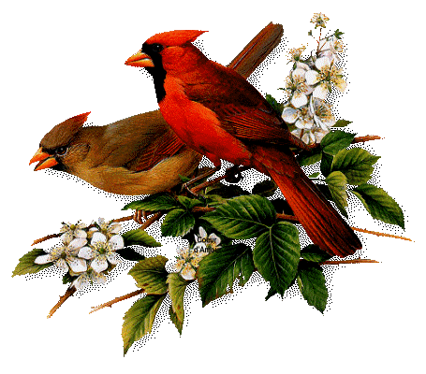





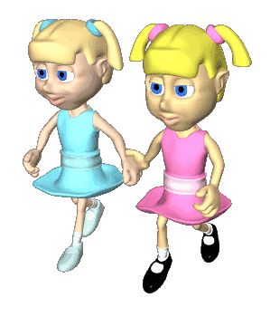


Slide 3


Slide 4


Slide 5
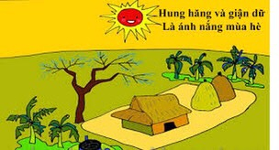

Slide 6
Hung hăng

Slide 7


Slide 8


Slide 9

Đàm thoại

Slide 10
Bài thơ do ai sáng tác
2. Thanh nhàn
1. Mai Anh Đức
3. Trần Đăng Khoa

Slide 11
Chị nắng xuân được tả như thế nào ?
1. Nhẹ nhàng
2. Dịu dàng
3. Cả 2 đáp án trên

Slide 12
Tính cách nào nói lên hình ảnh chị nắng hè?
1. Hung hăng
2. Giận dữ
3. Hung hăng và giận giữ

Slide 13
Màu sắc nào miêu tả hình ảnh nắng thu?
1. Vàng chói
2. Vàng hoe
3. Vàng tươi

Slide 14
Vì sao mùa đông lại khóc?
1. Vì nắng chói
2. Vì nắng ít
3. Vì không có nắng

Slide 15

Dạy trẻ đọc thơ:

Slide 16

Trò chơi: Đọc thơ theo hình vẽ

Slide 17
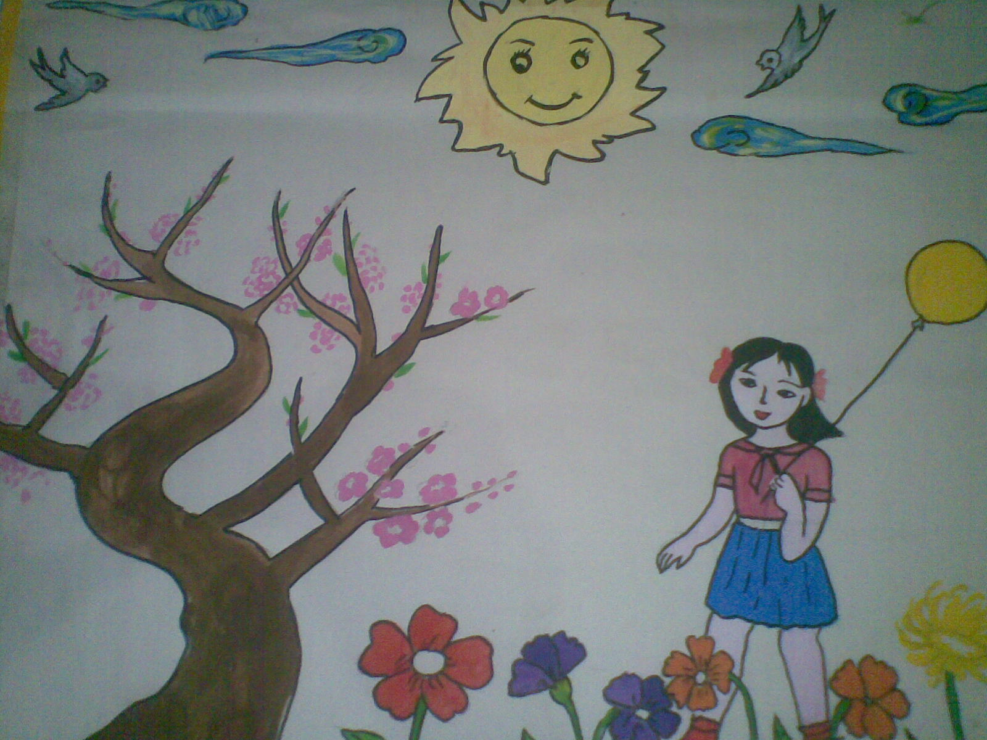

Slide 18
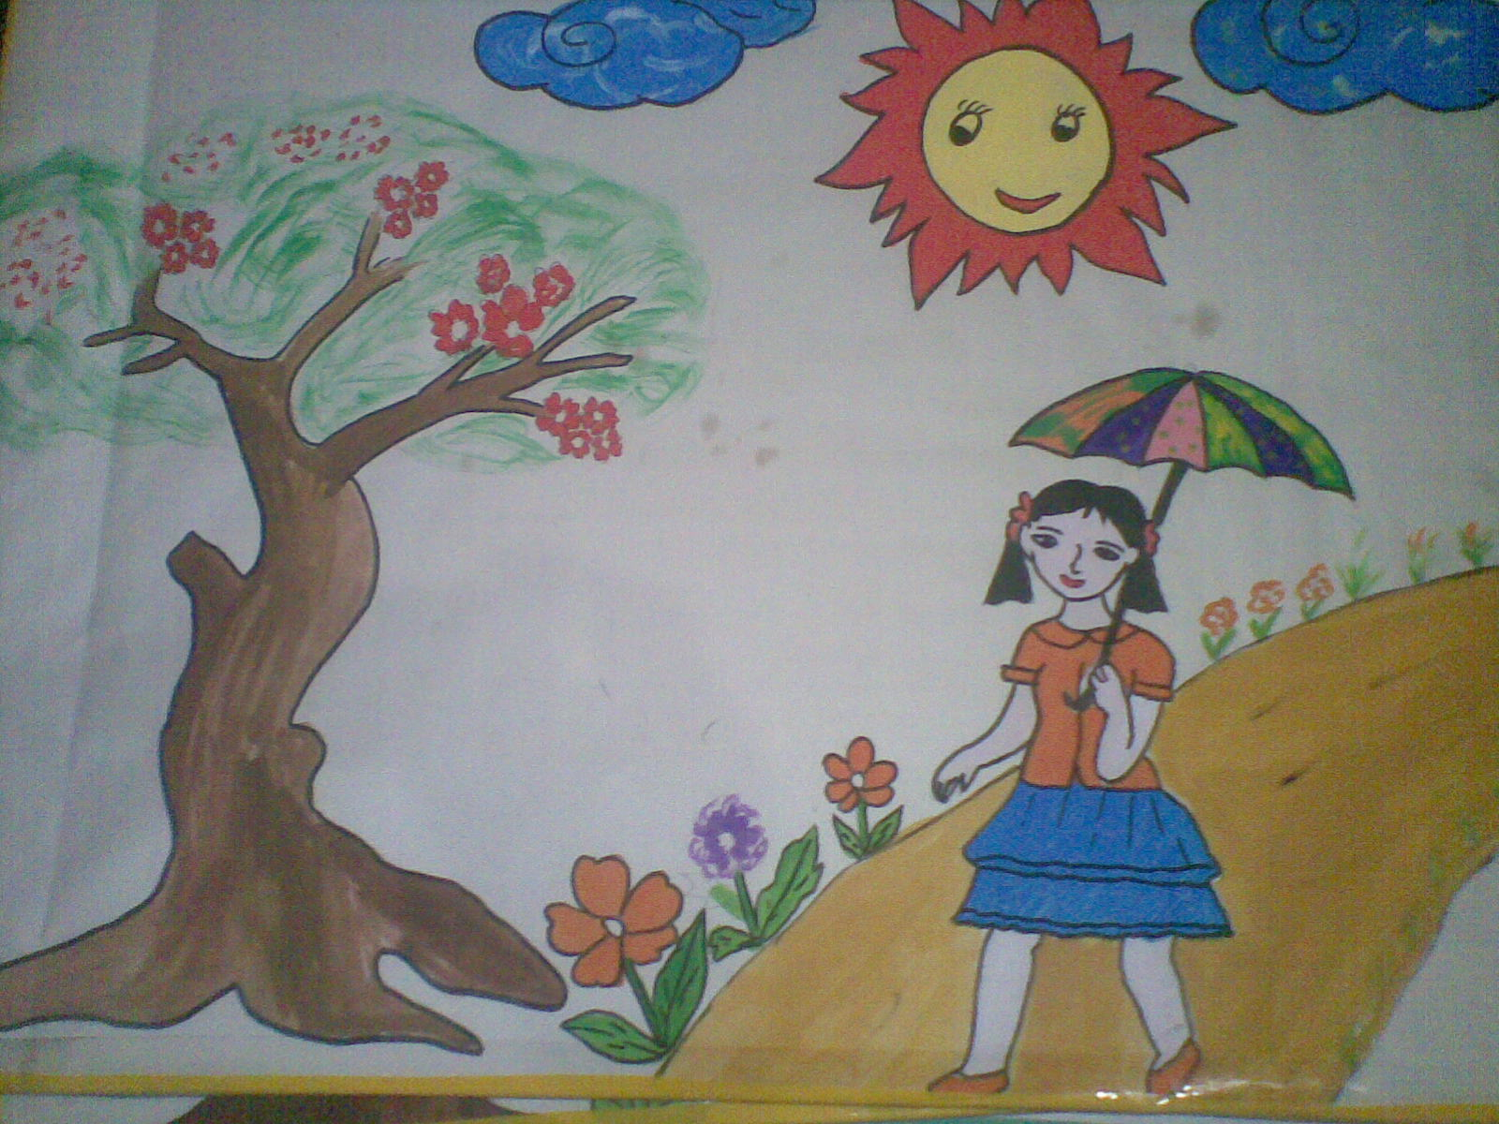

Slide 19
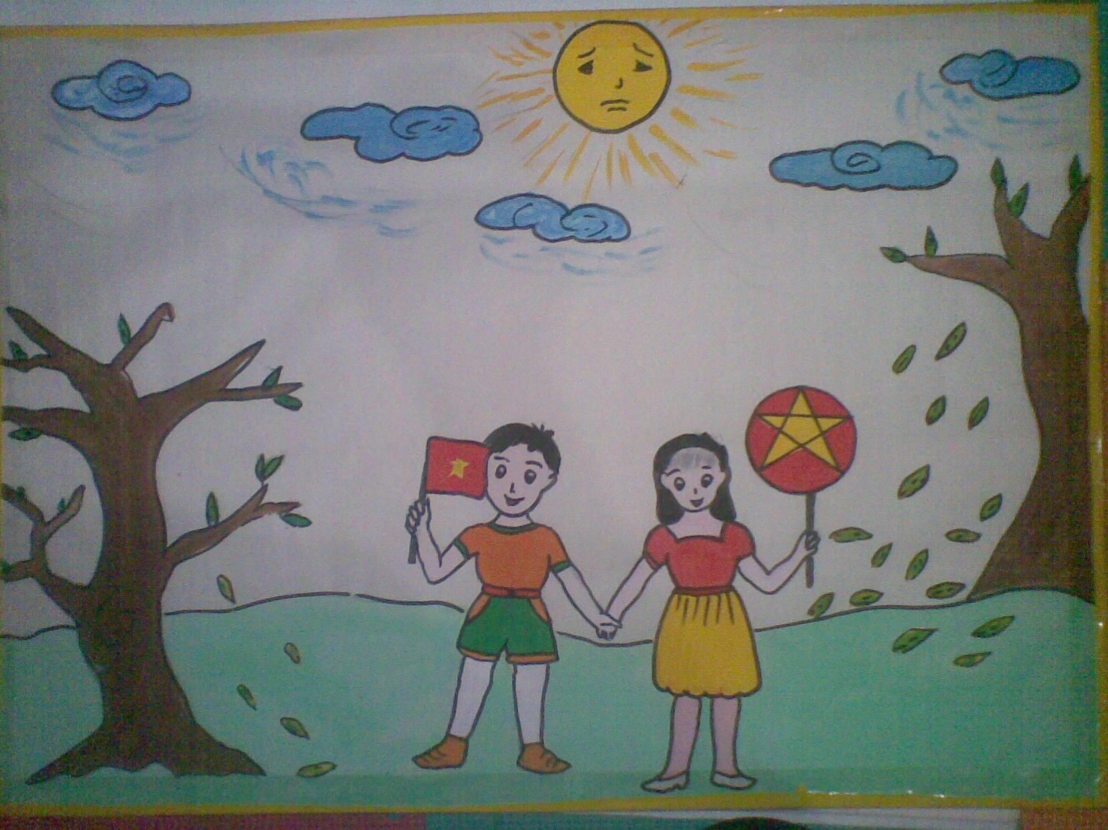

Slide 20
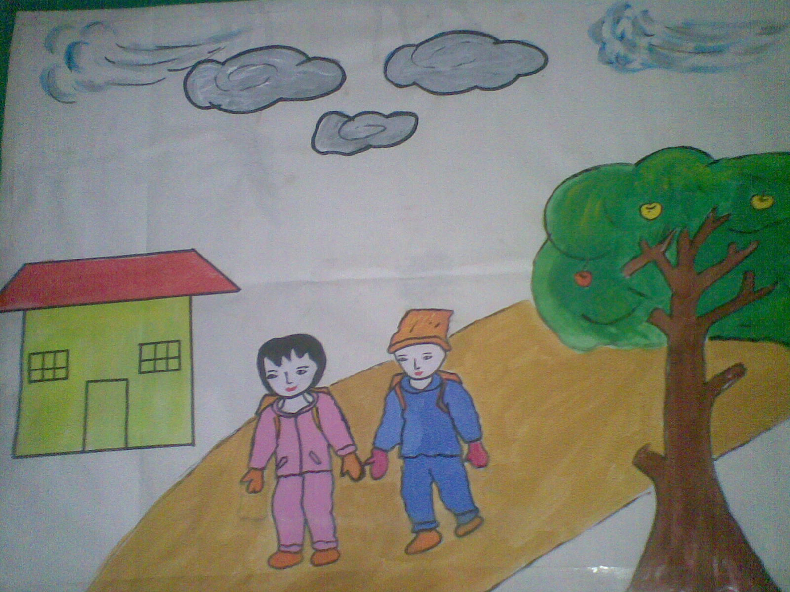

Slide 21


Kính chúc các cô dồi dào sức khỏe
chúc các bé chăm ngoan học giỏi
KẾT THÚC TIẾT HỌC

